Slide 1

2026 捷運盃黑客松 · 決賽
從碳客
變捷客
決賽 10 強
互動 Demo 可玩
每一次通勤，都是可驗證的減碳資產
線上互動原型
from-carbon-metro-vote.pages.dev
團隊：想領獎金的捷客
整合於台北捷運 Go App 的 AI 智慧服務模組

Slide 2
2
點數沒被用起來，減碳沒被感覺到
臺北捷運 114 年平均日運量 207.4 萬人次 — 每一趟都是尚未被資產化的減碳貢獻
資料來源：臺北捷運公司公開營運統計
點數閒置
推播無感
減碳無感
使用者須自行開地圖找店、缺乏主動推薦，大量捷運點閒置或逾期
Go App 資訊量大、banner 易被滑過，個人化程度不足
大家知道搭捷運環保，但「我今天減了多少碳」從未被看見
北捷視角：本業營運壓力大，需要「能變現的會員經營」與「非票務收入」工具
從碳客變捷客 · 2026 捷運盃黑客松決賽 · 想領獎金的捷客
2

Slide 3
3
10 強都在發點數，只有我們做可驗證的減碳資產
競爭定位
構面
其他隊伍
從碳客變捷客
點數賺花閉環
7 / 8 隊
✓ 有，且與減碳雙向聯動
店家導客 O2O
7 / 8 隊
✓ 有，串北捷既有招商業務
遊戲化任務
6 / 8 隊
✓ 有，乘數 Level Up
減碳量化為核心機制
0 隊
★ 獨家：104/75/29 係數 × 點數乘數
資料可稽核（provenance）
0 隊
★ 獨家：Numbers Protocol 資料指紋
IFRS 15 點數負債論述
0 隊
★ 獨家：遞延收入 + breakage 估算
紅海不打：我們的戰場是「數據可信 × 全串既有系統 × 財務可落地」
從碳客變捷客 · 2026 捷運盃黑客松決賽 · 想領獎金的捷客
3

Slide 4
4
核心機制：捷運點 × 減碳量 雙向聯動
碳節省公式（係數可配置）
月度減碳乘數 Level Up
(104 − 75) × 里程 = 每公里省 29 g
小客車 104 g／人km － 捷運 75 g／人km
1.0×
1.2×
1.5×
0–5 kg
5–10 kg
10 kg+
· 北捷提供之參考值，正式導入前由北捷確認
· 不另立「綠點」：加成直接作用於捷運點
減碳越多 → 賺點乘數越高 → 更想搭捷運
完整閉環（Demo 可實際操作）
搭捷運 賺點+減碳
→
情境任務 乘數加成
→
出站推播 導客
→
花點換券 核銷
→
減碳證明 可稽核
從碳客變捷客 · 2026 捷運盃黑客松決賽 · 想領獎金的捷客
4

Slide 5
5
使用者旅程（決賽 Demo 動線）
1 進站前
2 通勤中
3 出站時
4 生活圈
3 題 opt-in 偏好
onboarding，不假設
北捷已掌握消費偏好
完成通勤：+18 點
+0.23 kg 減碳
雙數字同時入帳
出站推播：3 分鐘內
2 家可用捷運點店家
雨天自動推借傘任務
App 換券 → 條碼核銷
借傘/補電/YTM/運動
每筆附資料指紋
第 5 步（評審亮點）：切到北捷 Dashboard — 剛才每個動作即時滾入 LIVE 事件流
乘客端與營運端同一套資料聯動，閉環親眼可見
從碳客變捷客 · 2026 捷運盃黑客松決賽 · 想領獎金的捷客
5

Slide 6
6
健康共享生活圈：串市府既有系統，零新建
U-Sport 運動中心
入場運動 +25 點
臺北市既有系統
為什麼可行性滿分
每個任務都對應「已在營運」的系統或廠商
北捷不需新建任何基礎設施，只需 API 對接與活動規則
健康 × 減碳 × 點數：市府政策三箭同發
U-Walk 萬步挑戰
出站補 2,000 步 +20 點
臺北市既有系統
YouBike 低碳接駁
捷運後 1–2 km 接駁 +12 點
既有共享運具
raingo 共享傘
雨天出站借傘 +5 點
北捷站內既有廠商
旅電 ChargeSPOT
共享行動電源 +5 點
北捷站內既有廠商
從碳客變捷客 · 2026 捷運盃黑客松決賽 · 想領獎金的捷客
6

Slide 7
7
站內招商加值：把場站商業開發變成新營收線
北捷站內既存租賃點位（皆為公開可查的真實案例），全部可被 Go App 推播、Go!Map 標記、捷運點券導客：
亞尼克 YTM 蛋糕機
raingo 共享傘
旅電 / ChargeSPOT
Happ. 小樹屋電話亭
TRICENT 試香機
Yo-Kai 拉麵機
客製悠遊卡機
快剪 / 快閃櫃
對北捷的三重價值
1) 招商加值：租賃點位附帶「App 導客能力」出租，點位單價與續約率提升
2) 精準變現：某站 × 某時段 × 某偏好的推播，廣告與行銷方案賣的是成效
3) 邊界清楚：租賃廠商自有行銷與第三方廣告仍依北捷既有審查規範
從碳客變捷客 · 2026 捷運盃黑客松決賽 · 想領獎金的捷客
7

Slide 8
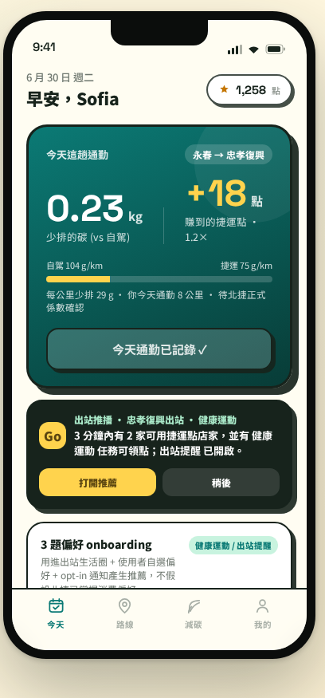
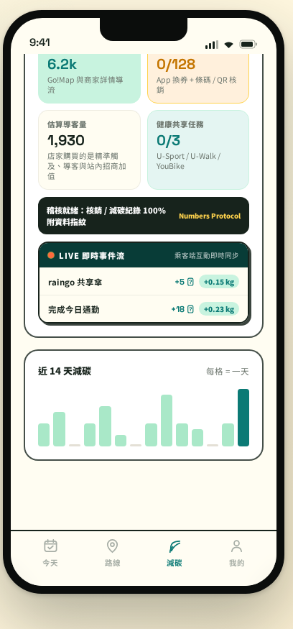

8
雙端 LIVE Demo：乘客端 × 北捷 Dashboard
現場就能玩
純前端原型・免安裝免註冊・可完全離線執行（附離線備援包）
掃碼體驗
from-carbon-metro-vote.pages.dev/demo
Demo 亮點：完成借傘任務 → 切 Dashboard → 觸及/導客/減碳數字即時跳動
乘客端：賺點＋減碳雙入帳
Dashboard：LIVE 事件流即時聯動
從碳客變捷客 · 2026 捷運盃黑客松決賽 · 想領獎金的捷客
8

Slide 9
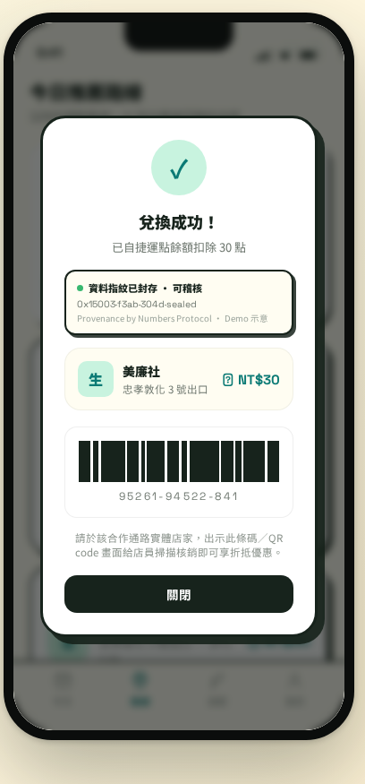
9
全場唯一：Numbers 可稽核資料層
北捷發出去的每一點、
每一克減碳，都經得起審計。
減碳統計與核銷紀錄以去識別化方式產生資料指紋（provenance），寫入不可竄改的可驗證紀錄 — ESG 揭露與金融綠色回饋可直接引用
Human Truth. Machine Proof. — Numbers Protocol
隱私底線：opt-in、僅去識別化月度統計值、不儲存起訖站與身分、可隨時關閉
核銷券附「資料指紋已封存」
從碳客變捷客 · 2026 捷運盃黑客松決賽 · 想領獎金的捷客
9

Slide 10
10
可行性對照：不是另一支 App，是 Go App 的加值模組
可行性
功能
依賴的既有系統
導入需求
碳計算與乘數
票務進出站紀錄 + 官方係數
純演算法，零新硬體
出站推播導客
Go App 推播 + Go!Map 商家資料
輕量 API，不動核心
花點換券核銷
既有捷運點 + App 券 + 掃碼
不假設 POS 全串接
健康共享任務
U-Sport / U-Walk / YouBike
市府既有系統對接
站內補給任務
raingo / 旅電 / YTM / 小樹屋
既存租賃廠商
可稽核資料層
Numbers Protocol API
僅上傳去識別統計值
每一項功能都有「已在營運」的依賴系統 — 北捷核准後即可開工
從碳客變捷客 · 2026 捷運盃黑客松決賽 · 想領獎金的捷客
10

Slide 11
11
首年財務試算 + 點數會計（全場唯一）
待北捷確認
合作金流
點數與營運支出
可支應營運餘額
NT$ 2,270 萬
NT$ 1,525 萬
NT$ 745 萬
IFRS 15 點數負債處理（評審 QA 直球回答）
· 發點時列遞延收入（合約負債），核銷或到期才認列收入
· Breakage（未兌換率）依歷史核銷率估計，降低負債高估
· 商家/合作方分攤點數成本 → 北捷點數負債壓力可控
· 研究底稿：OPENPOINT / LINE POINTS / 星巴克 / Marriott 案例分析
金流來源
· 商家行銷方案與導客抽成
· 站內租賃點位加值（招商）
· 健康共享合作案（市府）
· ESG 數據服務（後期）
從碳客變捷客 · 2026 捷運盃黑客松決賽 · 想領獎金的捷客
11

Slide 12
12
三階段導入藍圖與 KPI
決賽階段
試辦階段
擴大階段
可操作概念原型
+ 北捷 Dashboard 展示
（不涉及深度串接）
→
2–3 個站點生活圈
串既有捷運點商家
出站推播 + 換券核銷
→
常客優惠轉點活化
場館/觀光/共享運具
悠遊付商店網絡
成效 KPI（試辦階段即可量測）
推播開啟率
券核銷率
點數消耗率
估算導客量
月減碳量 (kg)
每導客成本
金融 ESG 聯名列為後期（法規與談判週期長）；團隊技術權利義務於試辦階段另行議定
從碳客變捷客 · 2026 捷運盃黑客松決賽 · 想領獎金的捷客
12

Slide 13
13
誠實標註：哪些是真的、哪些待確認
HONESTY
✓ 有依據的
· 北捷 114 年日運量 207.4 萬（官方統計）
· 站內租賃廠商皆為公開可查的真實案例
· U-Sport / U-Walk / YouBike 皆為既有系統
· 推播時段設計參考臺北市資料大平臺「各站分時進出量」開放資料
· 原型為可操作前端，決賽現場可離線執行
△ 待北捷確認的
· 碳係數 104 / 75 / 29 g／人km（口述參考值）
· 月活會員數（口述 20–30 萬）
· 首年財務試算之合作金流假設
· Demo 內點數 / 商家 / 儀表板數值為模擬情境
· 常客優惠轉捷運點之政策時程
風險透明化是可行性的一部分 — 我們把假設攤在桌上，導入時逐項替換為正式值
從碳客變捷客 · 2026 捷運盃黑客松決賽 · 想領獎金的捷客
13

Slide 14
14
團隊：懂技術、懂用戶、也懂政府
嚴世紀
鍾天傑
嚴世裕
Numbers Protocol
LINE Pay
台北市政府地政局
專案總指揮、系統架構、AI 推薦引擎、碳數據可信度驗證
點數經濟模型、加成機制設計、前端 UX 與社群激勵
ESG 政策對接、開放資料整合、合規審查
私部門技術力 × 點數經濟實戰 × 公部門政策力
技術支持：Omni Edge（AI 智能體平台）· Numbers Protocol（Provenance infrastructure for humans & AI）
從碳客變捷客 · 2026 捷運盃黑客松決賽 · 想領獎金的捷客
14

Slide 15
每一次通勤，都是可驗證的減碳資產
從碳客變捷客 — 讓每一趟捷運，都成為省錢與減碳的證明
使用者
商家
北捷
城市
省錢、減碳有感
精準導客、成效可量化
點數活化、非票務收入
可稽核的減碳貢獻
互動原型（免安裝・可離線）
https://from-carbon-metro-vote.pages.dev/demo/
線上人氣票選進行中：台北捷運Go App → 黑客松人氣票選 → 投給【從碳客變捷客】
黑捷客出發，創意進站
決賽我們全力到站！

Slide 16
Q
附錄：評審 QA 備彈
Q：點數成本誰出？和「商家出資點數池」的隊伍差在哪？
A：我們對接北捷「既有招商業務」的加值：商家買的是行銷方案與導客成效，點數是方案內誘因；不需說服商家接受全新點數概念，北捷點數負債由分攤機制控管。
Q：碳係數怎麼驗證？被挑戰數字不準怎麼辦？
A：係數為可配置參數（Demo 即可調），採北捷口述參考值並誠實標註；正式導入即替換為北捷/環境部正式係數，架構不變。每筆減碳紀錄附 Numbers 資料指紋，第三方可稽核。
Q：點數會計怎麼處理？
A：IFRS 15：發點列遞延收入（合約負債），核銷/到期認列；breakage 依歷史核銷率估計。已完成 OPENPOINT、LINE POINTS、星巴克、Marriott 等案例研究底稿。
Q：和 Go App 的整合成本？
A：定位為 Go App 加值模組：輕量 API + 推播 + 既有 Go!Map 資料，不動售票核心、不需新硬體；試辦僅需 2–3 站生活圈與既有捷運點商家。

